Slide 1

Jazyk a jazyková komunikace
Cizí jazyk
Slovní zásoba
Will or shall
VY_22_INOVACE_21
Sada 3
Základní škola T. G. Masaryka, Český Krumlov, T. G. Masaryka 213
Vypracoval: Eva Dlouhá, 08 - 2011

Slide 2

Anotace:
Předmět: Anglický jazyk
Ročník: 9.
Využití materiálu: rozšíření znalostí o budoucím čase, kdy mohu použít shall místo will
Forma výuky: prezentace v programu Power point, podrobnější metodika viz poznámky
u jednotlivých snímků
Pomůcky: počítač, dataprojektor

Slide 3
Budoucí čas (nic jsme předem neplánovali a nepromýšleli) tvoříme s pomocným slovesem WILL. Vyčasuj ve všech osobách větu BUDU HRÁT FOTBAL.
I will (shall) play football.
You will play football.
He will play football.
She will play football.
It will play football.
We will (shall) play football.
You will play football.
They will play football.
To je snadné, to už známe!
Notes:
Poznámky:
Klikni.

Slide 4

Všimli jste si na předchozím snímku něčeho nového? Čeho a kde se to vyskytovalo?
Ano bylo to slovíčko SHALL.
V první osobě čísla jednotného i množného můžeme dávat místo pomocného slovesa WILL sloveso SHALL, aniž by se změnil význam. Toto se používá hlavně v britské angličtině.
Notes:
Poznámky:
Ději si jen nastudují a mohou si zapsat k sobě.

Slide 5
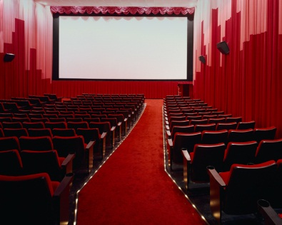
Zkus přepsat věty s použitím SHALL.
I will go to the cinema tonight.
I shall go to the cinema tonight.
We will learn English.
We shall learn English.
I will play computer games.
I shall play computer games.
We will go for a walk, I think.
We shall go for a walk, I think.
You will study for your maths test.
Tady to nejde. Byl to chyták. Víš proč?
You není první osoba čísla jednotného
nebo množného. Jinde se shall nepoužívá.
Notes:
Poznámky:
Kliknutím se přivolají jednotlivá řešení.

Slide 6
Někdy se pomocné sloveso SHALL používá v otázkách ve smyslu MÁM NĚCO UDĚLAT?
Zkus si následující věty:
Mám ti pomoci?
Shall I help you?
Máme si udělat domácí úkol?
Shall we do our homework?
Mám otevřít okno?
Shall I open the door?
Mám zavřít dveře?
Shall I shut the door?
Mám si obléct tuhle sukni?
Shall I put on this skirt?
Mám to udělat? Co na to říkáš?
Notes:
Poznámky:
Kliknutím se přivolá řešení.

Slide 7
Citace:
http://office.microsoft.com

